Slide 1

This and That
with Mr. Angry Potato Head
and Mr. Angry Cloud-Ghost

Slide 2





Ceci est ma chambre. C’est le salon.
This is my room. It is the living room.

Slide 3
Elle est très grande et rose.
J’aime le rose !
It is very big and it is pink. I like pink!

Slide 4
Elle a une table, un canapé, une télé et un fauteuil.
It has a table, a sofa, a TV and an armchair.

Slide 5
Et ça, c’est une photo de ma famille.
And this is a picture of my family.

Slide 6
A vrai dire, ce n’est pas vraiment ma famille, mais nous vivons ensemble.
Je les aime bien !
Well, it’s not really my family but we live together. I like them!

Slide 7
Ceux-ci, ce sont mon canapé et mon fauteuil. J’aime mon fauteuil.
These are my sofa and my armchair. I like my armchair.

Slide 8

Qu’est-ce que c’est? Un ananas ??!
What is this? A pineapple??!

Slide 9
Je ne l’aime pas !
I don’t like it!

Slide 10
Ça, c’est ma télé.
J’aime regarder la télé.
That is my TV. I like watching TV.

Slide 11
?
Où est ma télécommande ? Humm...
Where is my remote control? Hmm...

Slide 12
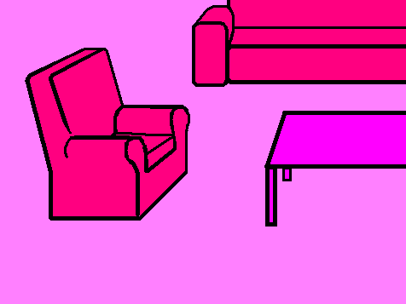

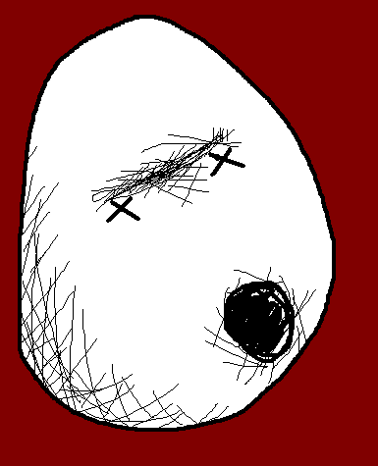

Zzzz....zzzz....
Zzzz....zzzz.... – CLICK!

Slide 13
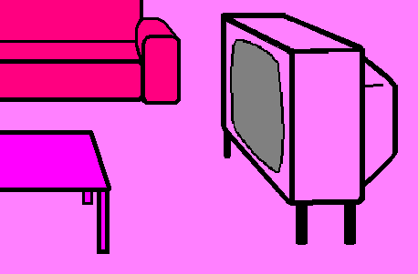

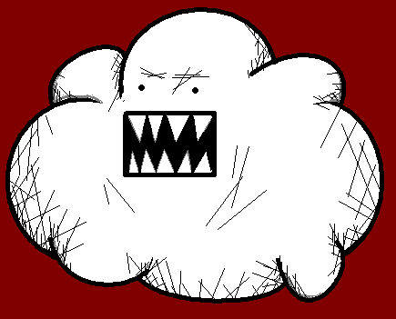
AAAAAAAHHHH !
Ahahahahah !
Hahahahaha! – AAAAAAAHHHH!

Slide 14
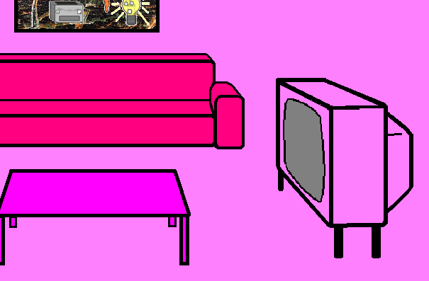
Où est ma télécommande ??!
...Ahahah !
...Hahaha! - Where is my remote control??! -- CLICK

Slide 15

Vocabulary
The living room
The table
The armchair
The sofa
The TV
The remote control
A pineapple
A picture
Pink
Big
Le salon
La table
Le fauteuil
Le canapé
La télé
La télécommande
Un ananas
Une photo
Rose
Grand / grande

Slide 16
Phrases
This is...
These are...
That is...
Those are...
My TV
My pineapple
My pictures
Ceci est...
Ceux-ci sont...
Cela est...
Ceux-là sont...
Ma télé
Mon ananas
Mes photos

Slide 17
















Join us again!

